Slide 1
Carro
Carro
Eléctrico
Realizado:
Liset Pérez
Daniela Mira Villegas
Gina María Arango
Santiago Rojas
Juan Daniel Henao
Juan Manuel Mejía
José Alejandro Mesa

Slide 2
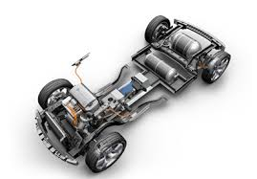
Introducción
Este es un carro funciona por dos motores con energía eléctrica alimentada por una batería. En este trabajo podrás observar como realizar un carro eléctrico, nuestras opiniones sobre este carro, como funciona todo sobre este carro eléctrico

Slide 3
Objetivos
Analizar los objetos y sistemas técnicos para comprender y controlar su funcionamiento.
Conocer los elementos del carro y sus funciones, usarlos de forma precisa y segura.
Entender las condiciones que han intervenido en su diseño y construcción.

Slide 4
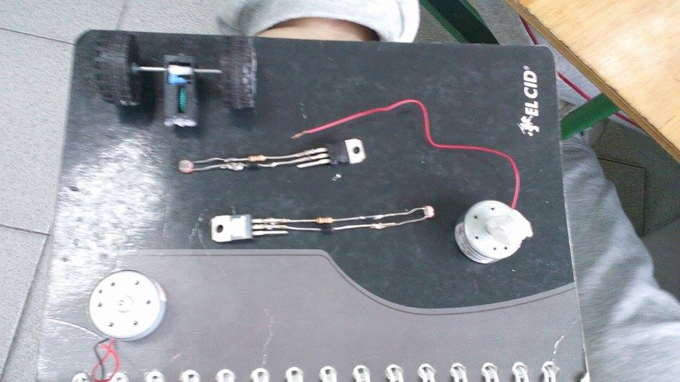
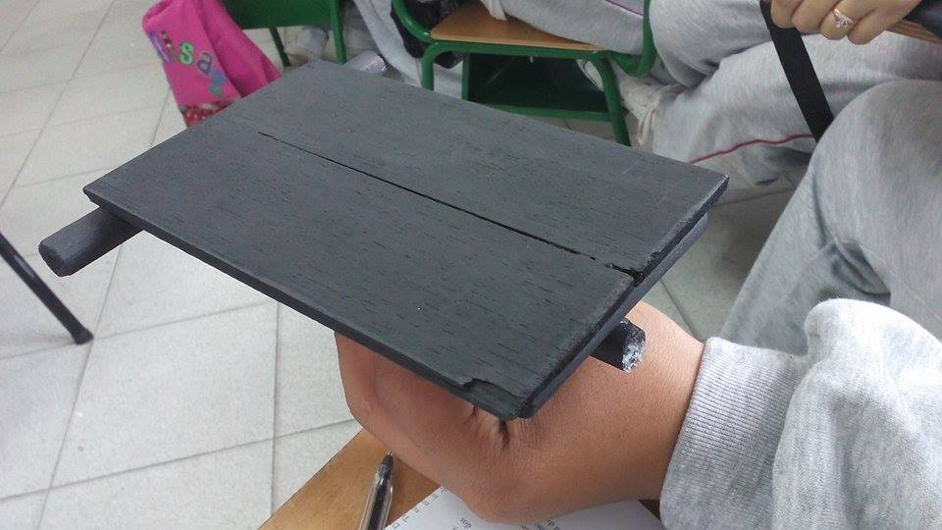
Materiales
Tabla de balso
Dos ruedas
Dos motores
Una rueda libre
Pilas
Porta pilas
Poleas

Slide 5
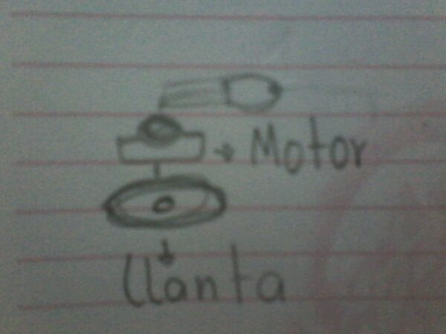
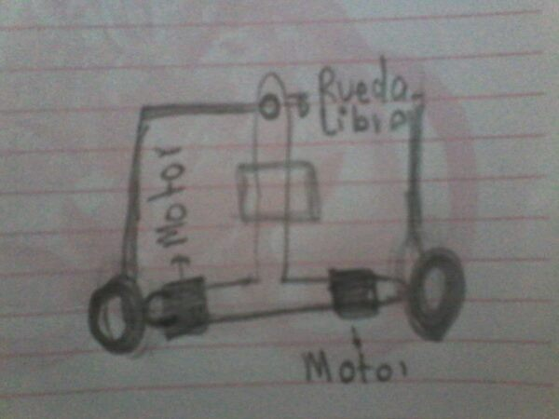
Bocetos
Boceto carro
Boceto de sistema mecánico

Slide 6
Avances
Las primeras clases que planeamos, organizamos todo lo necesario para realizar este carro
En las clases de tecnología diseñamos el boceto de nuestro carro eléctrico.

Slide 7
Avances
Realizamos las soldaduras necesarias para realizar nuestro carro eléctrico como lo planeado
Organizamos cada uno de los elementos que utiliza este carro eléctrico.
Relazamos según nuestro boceto el esquema eléctrico de este carro

Slide 8
Función
Este nos sirve para un transporte que se puede utilizar en el futuro. Sirve para economizar combustible y ayuda a la conservación del medio ambiente.

Slide 9
Observaciones
Este carro nos dio a conocer como funciona un aparato electrónico que funciona por medio de dos pilas que alimentan a dos motores los cuales hacen funcionar y producen el movimiento del carro eléctrico.
El carro nos permitió fortalecer los conocimientos acerca del funcionamiento y la realización de un carro eléctrico.
Este carro se puede utilizar de varias maneras el cual nos permite desarrollar nuevas habilidades.

